Slide 1
上海证券交易所数据仓库 2013年度项目终期工作总结
肖东
2013-12

Slide 2
汇报内容
项目工作资源分配
本年度工作总结
全年工作总结
运维工作资源分配
下阶段工作计划
概述
系统概况
项目工作内容
开发工作资源分配

Slide 3
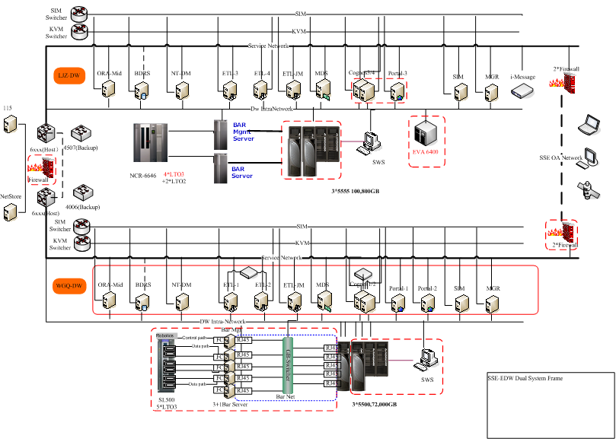
系统概况-双系统架构
数据一致性检查

Slide 4
系统概况-数据仓库对外服务内容
Portal应用
25+ 部门、组
约400 在线应用
200+ 火热温应用
300+ 有效用户
2,300+ 访问次数/月
数据输出
10+ 部门
35+ 系统
8700+文件/月
应用和服务
入库访问服务
Poweruser
30+ 用户
外部系统直连访问服务
Ad-Hoc
100+ /年

Slide 5
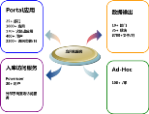
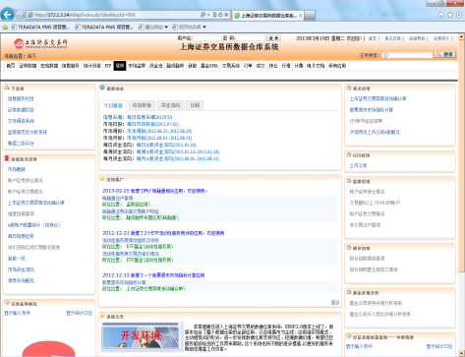
系统概况-数据仓库对外服务情况 —Portal 应用访问服务
数据仓库向所内25个部门、组，300多个用户开放400多个应用.
关键指标分析
市场报价分析
产品专题分析，如IPO新股、ETF、债券、融资融券、转融通、报价回购、约定购回式
交易系统压力分析
异常交易行为分析
资金流分析
市场监管，协查分析
2013全年应用访问次数：28,428次
日均：120次

Slide 6
系统概况-数据仓库对外服务情况 —数据输出服务
公司管理部（上市监管一部）
异常波动证券（1）
上市公司预警（1）
股票退市市场指标（1）
董监高账户（1）
系统运行部
IPO同名账户分组数据（1）
信息公司
交易公开信息披露（1）
信息产品数据/权证服务中心产品（56*）
融资融券稽核（1）
国债预发行统计(1)
个股期权风险指标(1)
股票历史波动率(1)
手机助手（2）
会员信息产品（4）
债券信息网（6）
主参考数据（10）
ETF申赎统计（1）
PBU指定账户统计（1）
维也纳数据（4）
配股缴款统计（2）
1%限售流通账户数据（2）
融资融券会员上报比对（1）
私募债持仓和合格投资者（3）
上市首日投资者交易数据（1）
申报营业部错误代码分析（1）
市场监察部
债券统计数据（4）
债券专业投资者数据（1）
市场交易统计（4）
信息中心（证监会）
证监会数据中心（181）
盈亏数据（16）
证监会机构交易报表（6）
统计月报，季报，年鉴（373）
决策支持系统数据（30）
融资融券会员交易快报，周报（15）
商业银行交易统计（1）
行业市盈率校验数据（2）
质押券持仓统计（3）
股指期货活跃账户数据（8）
大小非解禁卖出（1）
基金XBRL净值份额（2）
财务部
会员计费数据（6）
其它部门
发行上市部A股概况（1）
发展研究中心金融实验室（27）
证监会监测中心（44）
平均每日输出文件约：500+个
每日输出数据约：12GB

Slide 7
系统概况-数据仓库对外服务情况 —Ad-Hoc查询
根据监管及临时数据分析需要手工在线查询、统计相关信息工作
这些Ad-Hoc查询根据实际情况分别由SSE信息中心团队和TD团队执行
由TD团队承担的Ad-Hoc工作：
2011年：111次
2012年：107次
2013年：94次

Slide 8

系统概况-数据仓库对外服务情况 —入库访问服务
Power user 开放部门 3个 用户数30个
这些用户可用客户端软件通过网关直接访问Teradata数据库为其开放的视图接口中的数据。
数据库向所内相关系统开放连接用户，提供轻量级的汇总数据为这些分析系统提供数据支持
目前支持的分析系统包括：
监察SAS历史数据分析系统
信息中心决策支持系统
创新实验室平台
Teradata
SSE-EDW

Slide 9
项目工作内容-工作分类
维护
系统日常运维：ETL流程、备份系统日常运维，数据库系统、前端系统日常运维，服务子系统日常运维
灾备系统运维：主从系统一致性运维
开发工作
更新调整
系统变更调整：上游数据源接口变更调整，业务规则变更调整，模型、ETL、系统调整，接口维护，输出系统变更调整，新业务和原有业务变更影响调整
数据查询服务：所内业务数据支持，数据查询
开发工作
新增需求
专项工作：前端、后端系统优化、设备更新、数据仓库服务台系统
部门新增需求：所内所有部门业务，数据需求（文件供数，可视报表页面，多维报表等）
信息公司相关
运维项目管理：知识推广培训，应用数据答疑，项目例会，各类周月报表，工作培训
开发项目管理：项目日志，需求管理跟踪，年中、年终总结汇报，资源协调，人员沟通
新增开发：新增业务需求开发
项目管理：业务、数据答疑
日常运维：每日流程值班监控
变更维护：信息产品变更调整

Slide 10
项目工作内容—运维工作 —系统日常运维
系统巡检、ETL、数据库管理
每日系统巡检工作
每日故障处理工作
数据库服务维护工作
DBA管理
AUTOMATION配置维护
数据仓库服务子系统日常运维
前端应用服务管理，日常安全检查
应用统计报告
业务测试和通关测试工作
各输出子系统调整和处理
输出子系统数据提供和答疑工作
Portal、非结构化数据加载
环境和配置管理
Portal页面调整
非结构化数据 ，电子文档加载
数据备份恢复日常操作
备份监控和检查
PPI分区调整和备份
备份异常处理
不定期数据备份和恢复工作，报告，介质管理

Slide 11
项目工作内容—运维工作 —灾备系统维护工作
双系统运维
双系统上线部署额外工作
每日3次数据一致性常规检查
主从不一致故障处理，数据同步工作
HCK规则维护
夜间值班保障工作
运维项目管理
项目内部知识交流
POWERUSER推广培训
业务和数据答疑
项目管理:周例会，周月报，数据管理月报，数据质量月报，人员变更工作交接

Slide 12
项目工作内容—开发工作 —更新开发调整
系统后端加载的变更调整工作
数据源接口变更导致的分析和调整工作（变更分析，影响分析、模型、ETL、前端调整
IIIS模型增加，删除，修改
文件接口增加，删除，修改
IIIS改文件接口
数据输出系统的变更调整工作
输出子系统接口变更调整
业务规则变更分析和影响调整
新增业务分析和影响调整
Ad-Hoc数据查询服务工作
由所内业务人员发起的由数据仓库提供临时的数据查询(AD-Hoc)需求，数据仓库项目组在了解需求的基础上独立或协助完成临时的数据查询
及时对变更的处理以确保系统数据处理、数据加工、应用服务正常运行和正确对外提供服务

Slide 13
项目工作内容—开发工作 —新增需求开发
专项工作
前端系统优化
后端系统优化
设备更新
其他特殊专项工作
部门新增业务需求
所内各业务部门向信息中心数据仓库的提出的业务需求，数据提供或者PORTAL应用服务，涉及业务统计，数据分析等
开发项目管理
需求管理，过程管理
SOW，年中，年终工作总结，节点汇报
项目成员日志填写统计
资源协调，人员沟通

Slide 14
汇报内容
项目工作资源分配
本年度工作总结
全年工作总结
运维工作资源分配
下阶段工作计划
概述
系统概况
项目工作内容
开发工作资源分配

Slide 15
运维工作资源需求
工作类别 |  | 工作内容 | 工作资源投入需求 | 备注
维护工作 | (一)系统日常运营和维护工作 | ETL、数据系统、应用系统日常运行维护 | 130 | 每日巡检2.5小时,238天,238*2.5=75人天， 其余根据以往运维实际发生情况估算
 |  | 数据仓库服务子系统日常运行维护 | 100 | 下游约80余个子系统数据提供运维，按每个子系统1人天估算
 |  | Portal、非结构化数据加载维护 | 40 | 根据以往运维实际发生情况估算结果
 |  | 数据备份恢复日常操作 | 50 | 根据以往运维实际发生情况估算结果
 | (二)灾备系统维护工作 | 与主系统同等级的运维管理工作 | 80 | 双系统上线次数每次0.5小时，预估300次合计19人天，每日3次HCK检查每次10分钟，合计16人天，19+16=35 其余故障和配置根据以往运维经验评估
 |  | 数据一致性检查
 |  | 数据同步处理
 |  | 数据差异化存储处理
 | (三)项目管理及其他相关工作 | 维护期间数据仓库推广培训工作 | 10 | 根据以往运维实际发生情况评估结果
 |  | 应用或数据释疑 | 40 | 根据以往运维实际发生情况评估结果
 |  | 运维项目管理工作 | 60 | 周例会每2周一次，每次1小时，25周*11/8=34人天，周月报估算16人天
 | 小计： |  | 510 | 510/238≈2人年 *需要各种角色来承担

Slide 16
开发工作资源需求
工作类别 |  | 工作内容 | 工作资源投入需求 | 备注
更新开发工作 | (一)现有系统的更新调整工作 | 系统后端加载的变更调整工作 | 260 | 根据2012年300评估
 |  | 数据输出系统的变更调整工作 | 309 | 根据2012年300评估
 | (二)数据查询服务 | AD_Query 查询协助 | 140 | 根据2012年200评估，约100查询批次，平均2人天
 | 小计： |  | 709 | 709/238≈3人年
新增开发工作 | (一)专项工作 | 2013年前端优化工作 | 140 | 根据2012年370预估
 |  | 数据仓库服务台系统 | 140
 |  | 后端系统优化 | 80
 |  | 备份系统升级改造 | 26
 | (二)部门新增业务需求 | 略 | 691 | 根据2012年700预估
 | (三)开发工作项目管理 | 开发项目管理工作 | 162 | 根据2012年180预估，日志填写每人每天10分钟，57人天，需求管理过程跟踪每周2小时，13人天，SOW，中报，年报，其他材料整理20人天，资源协调，人员沟通22人天
 | 小计： |  | 1,239 | 1,239/238≈5人年

Slide 17
团队情况-组织结构图
项目管理
肖东
后端组
肖东
前端组
曹春
MDL
检查维护
变更维护
BAK
INFO
APP
Portal
马
欣
李
海
军
马
欣
李
海
军
马
欣
卫
毅
曹
春
谢
静
李
恺
奕
赵
胜
谢
静
李
海
军
李
恺
奕
陈
翀
马
欣
肖
东
曹
春
李
辉
滨
陈
翀
赵
胜
谢
静
陈
翀
李
恺
奕
李
辉
滨
张
宏

Slide 18
人力资源-成员资质
姓名 | 性别 | 出生年月 | 公司 | 学历 | 进入项目时间 | 服务时长 | 主负责工作
肖东 | 男 | 1976年5月 | TD | 研究生 | 2002年8月 | 11年 | 项目管理
卫毅 | 男 | 1982年9月 | TD | 本科 | 2003年6月 | 10年 | 业务专家
马欣 | 男 | 1981年12月 | TD | 研究生 | 2007年12月 | 5.5年 | 模型专家
谢静 | 女 | 1986年8月 | TD | 研究生 | 2012年10月 | <1年 | 模型，开发
曹春 | 男 | 1985年2月 | 新意 | 本科 | 2010年4月 | 3+年 | 前端，PORTAL
李海军 | 男 | 1985年6月 | 新意 | 本科 | 2010年12月 | 2+年 | 后端加载
李辉滨 | 男 | 1987年1月 | 新意 | 本科 | 2011年9月 | 1+年 | 前端开发
张宏 | 男 | 1988年8月 | 新意 | 本科 | 2012年11月 | <1年 | 后端开发，检查
陈翀 | 男 | 1984年1月 | 康时 | 本科 | 2010年6月 | 3年 | 后端应用
李恺奕 | 女 | 1988年3月 | 康时 | 本科 | 2012年2月 | 1+年 | 后端开发，检查
赵胜 | 男 | 1989年1月 | 康时 | 本科 | 2012年11月 | <1年 | 后端检查

Slide 19
人力资源矩阵（按角色）
序 | 姓名 | PM | 需求 | 模型 | ETL | APP | Portal | 备份 | DBA | 测试
1 | 肖 东 | ★ | ☆ |  | ★ | ☆ |  |  | ★
2 | 马 欣 |  | ☆ | ★ | ☆ | ☆
3 | 卫 毅 | ☆ | ★ | ☆ |  | ★
4 | 谢 静 |  |  | ☆ | ☆ | ☆ |  | ☆ | ☆ | ★
5 | 陈 翀 |  | ☆ |  | ☆ | ☆
6 | 赵 胜 |  |  |  | ☆ |  |  |  |  | ☆
7 | 曹 春 |  |  |  |  | ☆ | ★
8 | 李辉滨 |  |  |  |  | ☆ | ☆
9 | 李海军 |  |  |  | ☆ | ☆ |  | ★ |  | ☆
10 | 李恺奕 |  |  |  |  | ☆ | ☆ | ☆ |  | ☆
11 | 张 宏 |  |  |  | ☆ | ☆ |  |  |  | ☆

Slide 20
人力资源矩阵（按工作）
序 | 姓名 | 运维 |  |  | 更新开发 |  |  | 新增开发 |  |  | 信息公司
 |  | 后端运维 | 前端运维 | 项目管理 | 接口变更 | 业务变更 | 临时查询 | 专项工作 | 新增需求 | 项目管理 | 运维和变更 | 新增需求 | 项目管理
1 | 肖 东 | ☆ |  | ★ | ☆ | ☆ | ☆ | ★ | ☆ | ★ | ☆ |  | ★
2 | 马 欣 | ☆ |  | ☆ | ☆ | ★ | ☆ |  | ☆ | ☆ | ★ | ★ | ☆
3 | 卫 毅 |  | ☆ |  |  | ☆ | ★ | ☆ | ★ | ☆
4 | 谢 静 | ☆ |  |  | ☆ |  |  | ☆ | ☆ |  | ☆ | ☆
5 | 陈 翀 |  |  |  | ☆ | ☆ | ☆ |  | ☆ |  | ☆
6 | 赵 胜 | ☆ |  |  | ☆ |  |  |  |  |  | ☆
7 | 曹 春 |  | ★ | ☆ |  | ☆ |  | ☆ | ☆
8 | 李辉滨 |  | ☆ |  |  | ☆ |  | ☆ | ☆
9 | 李海军 | ★ |  | ☆ | ★ | ☆ | ☆ | ☆ | ☆ |  | ☆ | ☆
10 | 李恺奕 | ☆ | ☆ |  |  |  |  | ☆ | ☆ |  |  | ☆
11 | 张 宏 | ☆ |  |  | ☆ | ☆ |  |  | ☆ |  | ☆

Slide 21
汇报内容
项目工作资源分配
本年度工作总结
全年工作总结
运维工作资源分配
下阶段工作计划
概述
系统概况
项目工作内容
开发工作资源分配

Slide 22
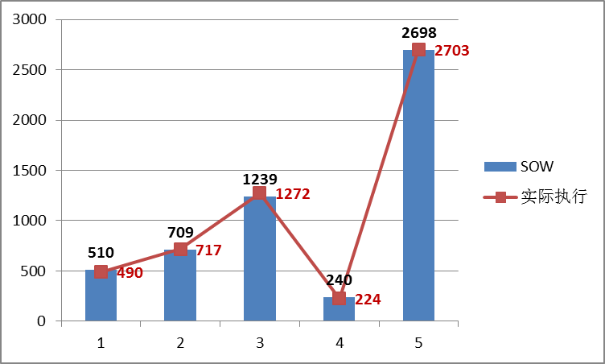
工作总结-圆满完成全年工作计划
(全年工作日238，项目常驻人数11人)

Slide 23
工作总结-明细工作量1
工作类别 |  | 工作内容 | SOW | 全年实际 投入人天
维护工作 | (一)系统日常运营和维护工作 | ETL、数据系统、应用系统日常运行维护 | 130 | 116
 |  | 数据仓库服务子系统日常运行维护 | 100 | 95
 |  | Portal、非结构化数据加载维护 | 40 | 32
 |  | 数据备份恢复日常操作 | 50 | 58
 | (二)灾备系统维护工作 | 与主系统同等级的运维管理工作 | 80 | 84
 |  | 数据一致性检查
 |  | 数据同步处理
 |  | 数据差异化存储处理
 | (三)项目管理及其他相关工作 | 维护期间数据仓库推广培训工作 | 10 | 5
 |  | 应用或数据释疑 | 40 | 44
 |  | 运维项目管理工作 | 60 | 56
 | 小计： |  | 510 | 490
更新开发工作 | (一)现有系统的更新调整工作 | 系统后端加载的变更调整工作 | 260 | 334
 |  | 数据输出系统的变更调整工作 | 309 | 259
 | (二)数据查询服务 | AD_Query 查询协助 | 140 | 124
 | 小计： |  | 709 | 717

Slide 24
工作总结-明细工作量2
工作类别 |  | 工作内容 | SOW | 全年实际 投入人天
新增开发工作 | （一）专项工作 | 2013年前端优化工作 | 140 | 146
 |  | 数据仓库服务台系统 | 140 | 145
 |  | 后端系统优化 | 80 | 65
 |  | 备份系统升级改造 | 26 | 26
 | (二)部门新增业务需求 | 略 | 691 | 735
 | (三)开发工作项目管理 | 开发项目管理工作 | 162 | 155
 | 小计： |  | 1239 | 1272
 | 总计： |  | 2458 | 2479
信息公司 | 一、新增开发工作 |  | 80 | 72
 | 二、新增变更工作 |  | 30 | 12
 | 三、日常维护工作 |  | 120 | 132
 | 四、项目管理及答疑 |  | 10 | 8
 | 总计 |  | 240 | 224
全部合计 |  |  | 2698 | 2703

Slide 25
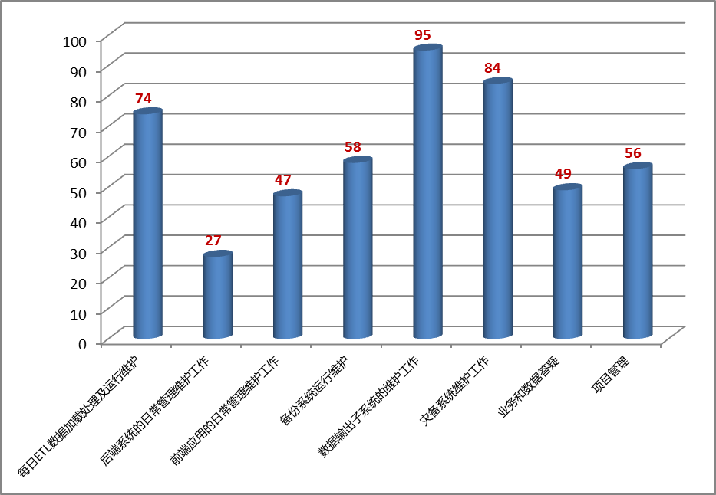
1，运行维护-工作量统计
合计投入490人天

Slide 26
1，运行维护-稳定、总结、改良
保障了系统平稳运行
双系统运行稳定，提供服务可靠
238天稳定运行，仅出现10次故障，其中6次为上游系统未正确或及时提供数据造成，4次为仓库自身运维缺陷造成
20130110监察部应用程序BUG
20130204报价回购品种未及时更新影响监察部债券数据输出（上游未及时提供）
20130327债券ETF改造遗漏影响监察部债券数据输出
20130426上市一部退市预警文件未正常按时输出（上游未及时提供）
20130619手机助手数据输出不准确
20130711证券市场概览数据错误
20131209-20131218主参考4次未及时上传数据（上游数据问题）
数据源（交易核心、交易相关）加载可靠，无异常。
ETL脚本、数据库表数据、输出文件校验运行正常有效，主从不一致均在3小时内完成处理，一致性得到保障。
上游数据重传31次，及时响应和处理
值班238天次，6人参与，合计投入96人天
工作总结
安排知识经验共享，提升维护人员工作技能，熟悉项目维护环境，提升项目运行安全
工作改良
规范工作流程：上线和需求管理流程

Slide 27
2，新增开发—圆满完成计划
1
前端系统优化（交易所督办项目）
完成重点应用优化(16个)
应用下线休眠梳理(休90，下643，改612)
应用模块调整梳理分析（26模块->10个模块）
部门需求
已完成11个部门35需求
20个需求进行中或待启动
2
新增开发
后端系统优化
中间层数据表建设(10)
输出数据信息入库
作业优化
备份设备更新
4
数据仓库服务台系统
需求管理
问题反馈
数据地图
3

Slide 28
2，专项工作-前端系统优化—实施完成
重点应用性能优化
应用处置
PORTAL调整
分3批次完成16个重点应用优化，实施完成
COGNOS改造
计划休眠89个应用，下线643应用，调整612个为2个应用，实施完成
将现有PORTAL主页约26个大模块整合为10个一级模块，调整页面菜单和布局，并提供新老切换功能，实施完成
将部分应用迁移改造到新报表平台，以实现负载均衡，实施完成

Slide 29
2，专项工作-后端系统优化—实施完成
中间层数据表建设
备份设备升级改造
输出信息入库
已完成10张中间层表建设，并投入使用
作业优化
陆家嘴系统带库升级，同时驱动器均升级到LTO5，实施完成
将现有仓库对外提供服务的数据输出信息入库，简化每月月报统计，并可基于此提供其他统计和校验功能
总结运维经验，优化不合理流程，优化效率低下作业，增加流程数据校验

Slide 30
2，专项工作-后端系统优化—中间层建设
表名 | 表含义
APP_Acct_Bond_Trade_Day | [中间层]每日按账户证券代码统计债券成交汇总数据
APP_Acct_ETF_CR_Day | [中间层]每日按账户证券代码统计ETF申购赎回汇总数据
APP_Acct_Repur_Hold_Day | [中间层]每日按账户证券代码统计回购未到期汇总数据
APP_Acct_Repur_Trade_Day | [中间层]每日按账户证券代码统计回购成交汇总数据
APP_Acct_Stock_Repur_Day | [中间层]每日按账户证券代码统计股票质押式回购成交汇总数据
APP_Acct_Sec_Trade_Day | [中间层]每日按账户证券代码统计订单及成交汇总数据
APP_Sec_Hold_Day | [中间层]每日按证券代码统计清算后持仓及限售股持仓汇总数据
APP_Stock_Cap_Day | [中间层]每日每只股票股本及市值统计
APP_Stock_Finance_Day | [中间层]每日每只股票适用财务指标数据表
APP_Acct_Bond_Impawn_Hold_Day | [中间层]每日按照债券代码统计现券和质押券持仓

Slide 31
2，专项工作-数据仓库服务台系统—本期实施完成
需求管理模块
问题反馈模块
在PORTAL部署，可使用户与信息中心需求管理人员进行BBS式交互，管理和跟踪需求过程，合计投入55人天，已完成
在每个应用界面部署问题反馈功能，可快速提交到需求管理人员和数据仓库后台，从而快速定位和解决用户问题，提升仓库反应速度，合计投入19人天，已完成
将从业务系统数据源到数据仓库应用服务线进行梳理，将接口，部门，业务，数据，数据仓库对象，应用，指标，维度等各类信息集中关联，数据地图”可引导用户了解仓库应用和数据，本阶段投入71人天，一期目标已经完成
数据地图模块

Slide 32
3，新增需求—按部门统计
需求申请部门 | 全部需求个数 | 进行中个数 | 已完成个数 | 累计工作量（人天）
证监会 | 1 | 0 | 1 | 167
债券业务部 | 7 | 0 | 7 | 140
信息中心 | 6 | 3 | 3 | 116
交易管理部 | 9 | 2 | 7 | 92
基金与衍生品部 | 8 | 1 | 7 | 80
信息公司 | 4 | 2 | 2 | 72
会员部 | 4 | 0 | 4 | 58
市场监察部 | 12 | 9 | 3 | 39
财务部 | 2 | 2 | 0 | 31
上市公司监管一部 | 3 | 1 | 2 | 7
发展研究中心 | 1 | 0 | 1 | 5
合计 | 57 | 20 | 37 | 807

Slide 33
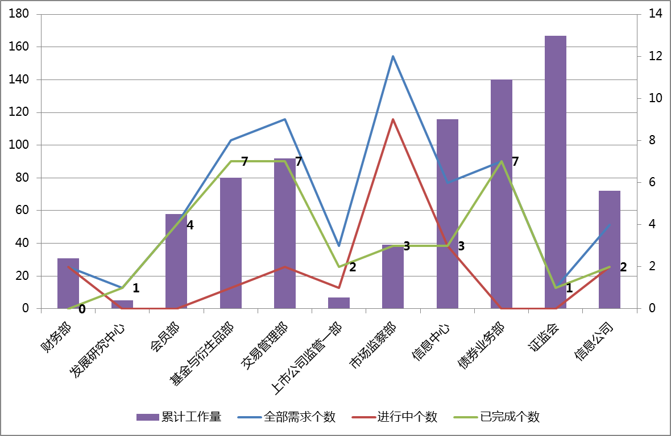
3，新增需求—按部门统计
合计投入807人天

Slide 34
4，变更开发-及时响应，应对上下游系统的变更
接口变更
IIIS接口常规变更(26次)
公司管理部变更(文件接口)
固收平台文件变更（文件接口）
行情统计系统变更(文件接口)
1
ADHOC
一共94次
2
及时响应
业务变更(21+)
证监会行业分类调整/货币基金ETF业务/转融通业务/实时申赎货币基金业务/报价回购品种扩展/债券ETF业务/资产支持证券/债券分期偿还/国债预发行/集合资产管理/股票质押式回购/黄金ETF/招标发行系统/交易规则调整/LOF业务/个股期权/政策性金融债/优先股/报价回购折算率/IPO发行
4
下游输出接口变更
监察部输出接口变更
董监高接口变更
中登债券报表接口变更
机构账号接口变更
3

Slide 35
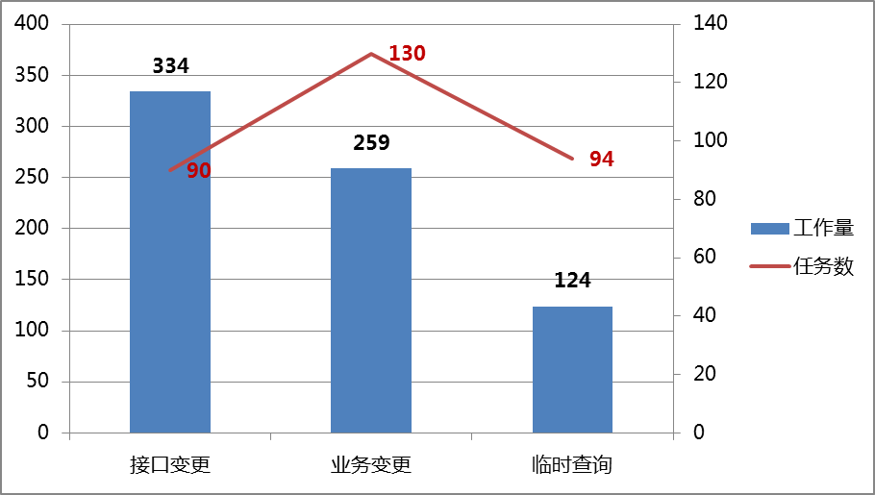
4，变更开发—按工作分类统计
合计投入717人天

Slide 36
5，变更开发—Ad-Hoc临时查询(1)
序号 | 工作内容 | 完成日期 | 序号 | 工作内容 | 完成日期 | 序号 | 工作内容 | 完成日期
1 | ADHOC-门限测算需求 | 2013-1-31 | 16 | ADHOC-国债ETF T+0交易查询 | 2013-3-25 | 31 | ADHOC-融资融券标的筛选 | 2013-5-22
2 | ADHOC-盘后委托库查询需求 | 2013-1-31 | 17 | ADHOC-截止2012年底分类账户盈亏统计 | 2013-4-10 | 32 | ADHOC-异常股票波动临时查询 | 2013-6-5
3 | ADHOC-券商套保账户交易持有查询 | 2012-12-28 | 18 | ADHOC-约定式购回、报价回购需求 | 2013-3-6 | 33 | ADHOC-债券ETF质押情况统计 | 2013-6-5
4 | ADHOC-约定式购回、报价回购需求 | 2013-1-4 | 19 | ADHOC-地区账户数 | 2013-3-26 | 34 | ADHOC-系统运行部临时查询 | 2013-6-7
5 | ADHOC-融资融券标的筛选 | 2013-1-8 | 20 | ADHOC-转融通统计 | 2013-3-15 | 35 | ADHOC-基金市值临时查询 | 2013-6-20
6 | ADHOC-会员大宗交易经手费 | 2013-1-10 | 21 | ADHOC-指定账户持仓查询 | 2013-4-1 | 36 | ADHOC-上市公司订单笔数临时查询 | 2013-6-14
7 | ADHOC-账户分类成交核对 | 2013-1-9 | 22 | ADHOC-风险警示板日均持有数据需求 | 2013-4-11 | 37 | ADHOC-ETF净值临时查询 | 2013-6-20
8 | ADHOC-风险警示板股票买卖统计 | 2013-1-16 | 23 | ADHOC-融资融券标的筛选 | 2013-4-16 | 38 | ADHOC-标准券及未到期余额统计 | 2013-6-20
9 | ADHOC-债券数据查询需求 | 2013-1-22 | 24 | ADHOC-债券查询需求 | 2013-4-19 | 39 | ADHOC-转融通统计 | 2013-6-25
10 | ADHOC-融资融券标的筛选 | 2013-1-25 | 25 | ADHOC-企业债查询 | 2013-4-19 | 40 | ADHOC-质押式回购统计 | 2013-6-28
11 | ADHOC-会员部机构投资者统计需求 | 2013-1-29 | 26 | ADHOC-国有股查询 | 2013-4-26 | 41 | ADHOC-融资融券标的筛选 | 2013-6-25
12 | ADHOC-风险警示板股票每周相关交易数据 | 2013-2-1 | 27 | ADHOC-债券成交偏离度 | 2013-4-24 | 42 | ADHOC-最大申报和成交笔数 | 2013-6-25
13 | ADHOC-债券市场数据需求 | 2013-1-31 | 28 | ADHOC-QFII国债查询 | 2013-4-24 | 43 | ADHOC-指数行情历史查询 | 2013-4-3
14 | ADHOC-风险警示板股票每周相关交易数据（第2次） | 2013-3-1 | 29 | ADHOC-监察部先进先出盈亏查询 | 2013-5-27 | 44 | ADHOC-临时查询50指数成分股股息情况 | 2013-7-10
15 | ADHOC-约定购回式交易未到期金额 | 2013-3-21 | 30 | ADHOC-北大研究查询 | 2013-6-28 | 45 | ADHOC-市场风险指标试算 | 2013-7-26

Slide 37
5，变更开发—Ad-Hoc临时查询(2)
合计已投入124人天
序号 | 工作内容 | 完成日期 | 序号 | 工作内容 | 完成日期 | 序号 | 工作内容 | 完成日期
46 | ADHOC-6月份对货币基金净赎回较大帐户交易概况 | 2013-7-18 | 63 | ADHOC-光大错单对手方查询 | 2013-8-28 | 80 | ADHOC-年度盈亏计算 | 未完结
47 | ADHOC-研究中心查询 | 2013-7-29 | 64 | ADHOC-国债预发行测试数据查询 | 2013-8-30 | 81 | ADHOC-交易峰值查询 | 2013-10-24
48 | ADHOC-市场风险评测补充需求 | 2013-7-31 | 65 | ADHOC-市场风险指标月报2013-08 | 2013-9-2 | 82 | ADHOC-融资融券ETF交易查询 | 2013-10-29
49 | ADHOC-市场风险指标月报 | 2013-8-5 | 66 | ADHOC-程序化交易订单查询 | 2013-9-6 | 83 | ADHOC-融券卖出ETF查询 | 2013-11-8
50 | ADHOC-监察部门限数据需求II | 2013-8-12 | 67 | ADHOC-融资融券标的筛选 | 2013-9-4 | 84 | ADHOC-债券黄金ETF查询 | 2013-11-1
51 | ADHOC-流通股指标查询 | 2013-8-6 | 68 | ADHOC-交易账户数查询 | 2013-9-13 | 85 | ADHOC-证券分类持仓及市值 | 2013-11-6
52 | ADHOC-股票质押式回购查询 | 2013-8-15 | 69 | ADHOC-业务数据统计 | 2013-9-6 | 86 | ADHOC-600228融资融券查询 | 2013-11-13
53 | ADHOC-股指期货分时行情 | 2013-8-19 | 70 | ADHOC-约定购回式交易及报价回购数据需求 | 2013-9-6 | 87 | ADHOC-债券价格偏离度需求 | 2013-11-20
54 | ADHOC-光大证券20130816交易异动查询 | 2013-8-19 | 71 | ADHOC-指数涨跌比 | 2013-9-6 | 88 | ADHOC-监察部个股查询 | 2013-12-2
55 | ADHOC-816事件后进先出买卖查询 | 2013-8-20 | 72 | ADHOC-总股本查询 | 2013-9-9 | 89 | ADHOC-ETF股票波动统计 | 2013-12-4
56 | ADHOC-股票601788盈亏查询 | 2013-8-21 | 73 | ADHOC-监察部会员PBU成交统计 | 2013-9-18 | 90 | ADHOC-市场风险指标月报 | 2013-12-6
57 | ADHOC-PBU成交金额统计 | 2013-8-22 | 74 | ADHOC-监察部朱晟的临时查询 | 2013-9-26 | 91 | ADHOC-上证50相关查询 | 2013-12-18
58 | ADHOC-指数权重差异复核 | 2013-8-20 | 75 | ADHOC-B股持有交易前100 | 2013-9-30 | 92 | ADHOC-黄俊杰业务数据统计 | 2013-12-17
59 | ADHOC-特定账户持仓查询 | 2013-8-19 | 76 | ADHOC-市场风险指标月报(2013-09) | 2013-10-9 | 93 | ADHOC-国债预发行统计 | 2013-12-13
60 | ADHOC-ETF分时行情计算 | 2013-8-21 | 77 | ADHOC-名称查询 | 2013-10-11 | 94 | ADHOC-债券专业投资者协查 | 2013-12-18
61 | ADHOC-股票601788盈亏V2 | 2013-8-22 | 78 | ADHOC-融资融券标的市值统计 | 2013-10-16
62 | ADHOC-光大账户订单查询 | 2013-8-26 | 79 | ADHOC-申报成交金额比 | 2013-10-16

Slide 38
下阶段工作计划（2014年运维）
2014年共245工作日，根据2013年实施情况，预计总工作量2660人天，11人年
运维工作：2013年490，2014年预计500，约2人年
更新开发：2013年717，2014年预计660，约3人年
新增开发：2013年1272，2014年预计1200，约5人年
信息公司：2013年224，2014年预计300，约1人年

Slide 39
工作量评估-运维工作（预估500）
系统日常运营和维护工作（预估300）
ETL、数据系统、应用系统日常维护：ETL日常检查每日2.5小时，245天合计88人天，其他运维工作预估32人天
数据仓库服务子系统日常运行维护：下游80余子系统数据运维保障，按每个1人天预估，合计80
PORTAL、非结构化数据加载维护：按2013年估计，预估40
数据备份恢复日常操作：固定投入，预估60
灾备系统维护工作（预估80）
取决于系统变更上线次数，按2013年趋势，预估80
项目管理及其他相关工作（预估120）
维护期间推广培训：预估10
应用和数据释疑：按2013年趋势，预估40
运维项目管理：固定投入，项目例会，周月报等，预估70

Slide 40
工作量评估-更新开发工作（预估660）
系统后端加载的变更调整工作（预估250）
2013年实际投入334，投入较多的是证监会行业分类变更、公司管理部接口变更、期权全真系统接口处理等，2014年按常规预估250人天
数据输出系统的变更调整工作（预估250）
2013年度新增业务推出较多，实际投入259，2014年按常规预估250人天，2014年已知业务：
政策性金融债
优先股
个股期权
报价回购折算率
LOF业务
数据查询服务（预估160）
2013年124人天，2014年IPO，优先股业务，预计临时查询工作量会上升，预估160人天，预估次数100次

Slide 41
工作量评估-新增开发工作（预估1200）
专项开发工作（预估280）
2014年前端系统优化：公共数据平台建设，PORTAL挂载应用剥离，预估40人天
数据地图二期和维护优化：预估工作量120人天
后端系统优化：按常规预估50人天
系统移交准备和维护流程梳理开发：预估70人天
部门新增需求（预估760）
交易管理部：40人天
发行上市部：40人天
会员部：新业务监控和分析管理，100人天
债券业务部：100人天
基金与衍生品部：80人天
市场监察部：历史分析模块优化和新增开发，180人天
上市公司监管一部：40人天
证监会：40人天
开发项目管理工作（预估160）
日志填写，需求管理和跟踪，工作总结，人员沟通，资源协调

Slide 42
工作量评估-信息公司工作（预估300）
新增开发工作（预估100）
2013年72，按常规估计100人天
新增变更工作（预估50）
2013年12，按常规估计50人天
日常维护工作（预估130）
2013年132，主要为日常值晚班工作，2014年预估130人天
项目管理和答疑（预估20）
按常规估计20人天

Slide 43
欢迎您提出宝贵的意见和建议
谢谢

